Slide 1
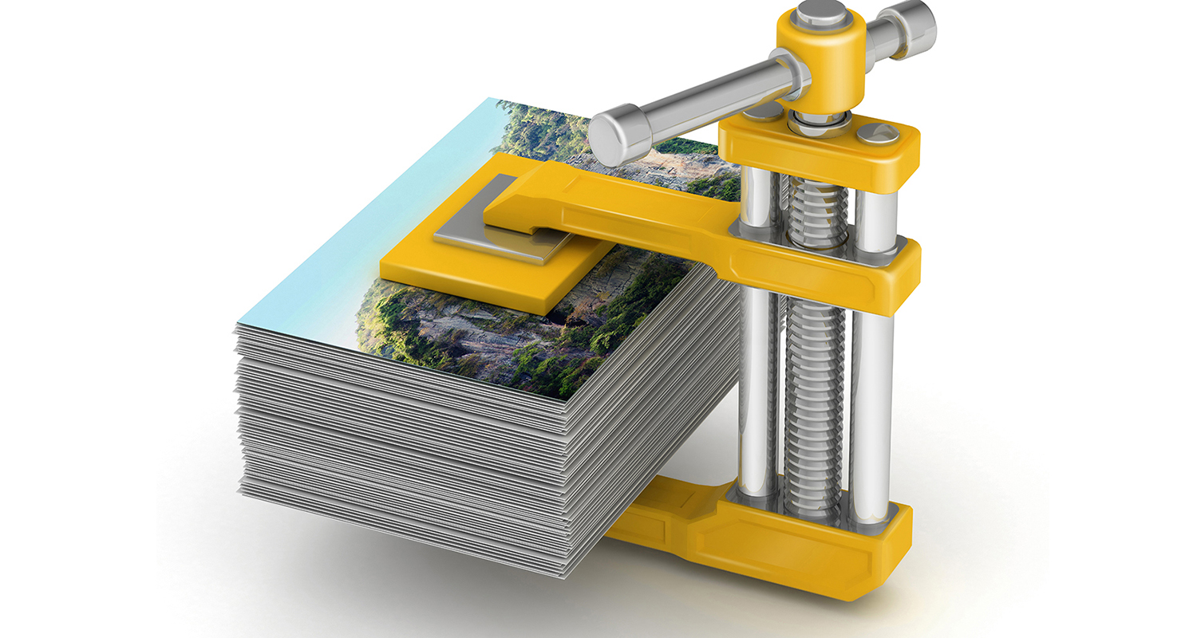
Алгоритмы сжатия изображений и видео
Демчева Александра

Slide 2
Алгоритмы сжатия данных
С потерями
Без потерь
Связаны с несовершенством человеческого зрения и потерями части информации в «допустимых» пределах
JPEG
MPEG
Основаны на устранении избыточности
Неэффективное кодирование
Повторяющиеся фрагменты
LZW
RLE

Slide 3

Сжатие без потерь

Slide 4
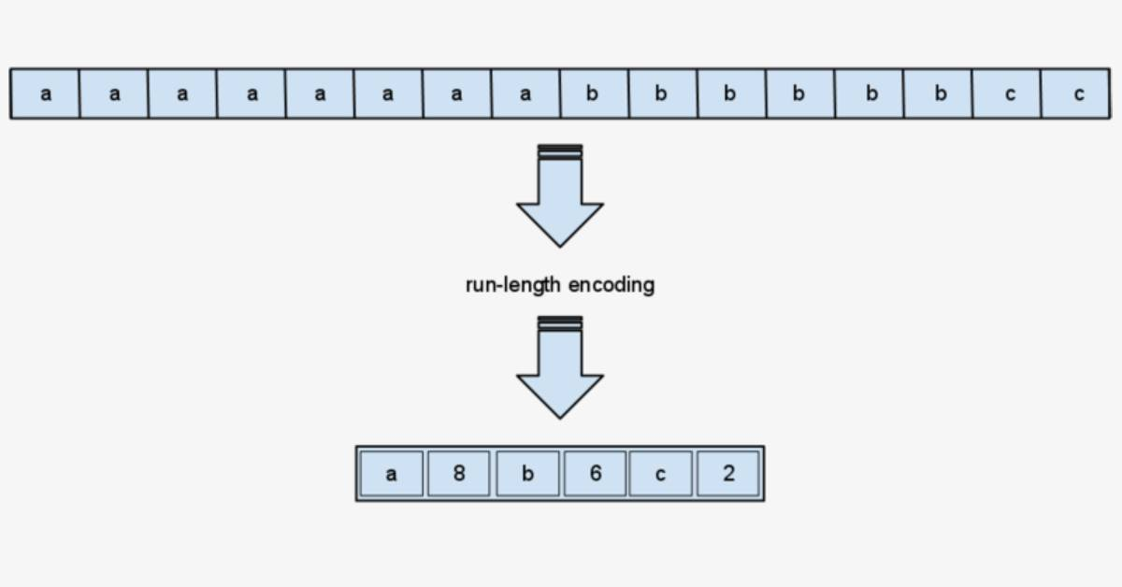
RLE Run Length Encoding Кодирование длин серий
Цепочка одинаковых бит
<символ, счетчик>

Slide 5
Кодирование длин серий - RLE
Не требует дополнительной памяти при работе
Быстро выполняется
Подходит для простых однотонных изображений – иконки программ, графические рисунки

Slide 6
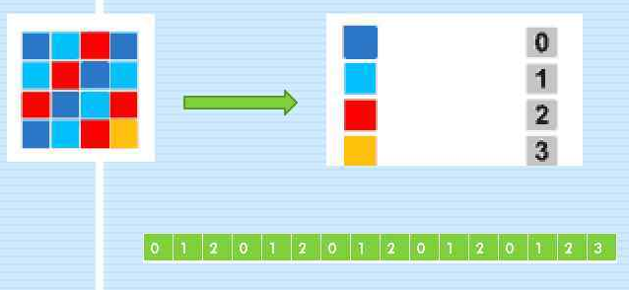
LZW - Lempel-Ziv-Welch
Последовательность символов
Фраза из словаря

Slide 7
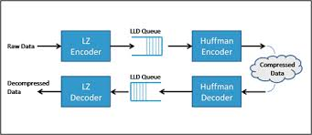
Алгоритм Deflate
Компрессия в два этапа:
замена повторяющихся строк указателями (LZ77)
замена символов новыми, согласно частоте их использования (алгоритм Хаффмана)

Slide 8

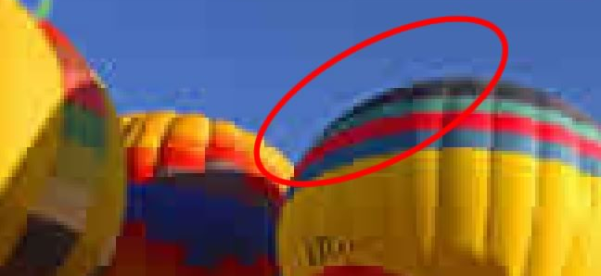
JPEG
разработан Joint Photographic Experts Group
Достоинства:
Большой коэффициент сжатия при сохранении цветовой глубины
Регулируемая степень сжатия
Недостатки:
Возникновение артефактов

Slide 9
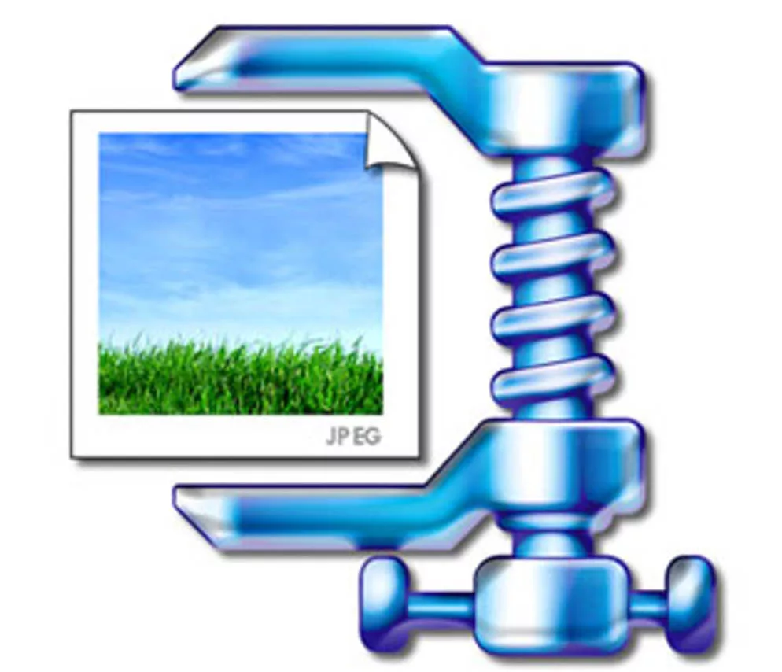
JPEG – область применения
эффективен для фотографий и картин, содержащих реалистичные сцены с плавными переходами яркости и цвета
малопригоден для сжатия чертежей, текстовой и знаковой графики
не подходит для сжатия изображений при многоэтапной обработке
при сжатии астрономических или медицинских изображений

Slide 10
Типы избыточности при сжатии видео
Когерентность областей изображения
- малое изменение цвета в соседних пикселах
Подобие кадров
- на скорости 25 кадров/с соседние кадры меняются незначительно

Slide 11

MPEG
I-кадры (Intra) - сжатые независимо от других кадров
P-кадры (Predicted) - сжатые с использованием ссылки на одно изображение
B-кадры (Bidirection) - сжатые с использованием ссылки на два изображения
DC-кадры - независимо сжатые с большой потерей качества (только при быстром поиске).

Slide 12
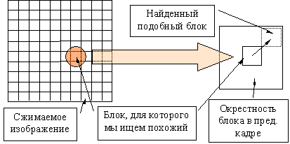
Векторы смещений блоков

Slide 13
GIF
Растровый формат графических изображений
Сжатие без потерь (в формате не более 256 цветов) с использованием алгоритма LZW
Подходит для простых рисунков, логотипов, надписей, схем
Чересстрочное хранение данных
Прозрачность
Поддержка простейшей анимации

Slide 14
Спасибо за внимание!

